Slide 1
Je odhad glomerulární filtrace ze sérového kreatininu u dětí s onemocněním ledvin opravdu spolehlivý?
Magdaléna Fořtová, Bruno Sopko, Richard Průša, Tomáš Seeman
Ústav lékařské chemie a klinické biochemie 2. LF UK a FN Motol
FONS 2022

Slide 2
Cíle studie
Porovnání metod stanovení sérového kreatininu (S-Kr)
Zhodnocení vlivu použité metody na odhad glomerulární filtrace (eGFR) u dětí s onemocněním ledvin

Slide 3
Soubor pacientů a metody
168 dětí (102 chlapců, 66 dívek)
Akutní nebo chronické onemocnění ledvin
Věk: medián 12,8 let (1,7 – 15,9 let)
Stanovení kreatininu Jaffého metodou a enzymově
Analyzátor Advia 1800 (Siemens, USA)
Odhad GFR: Schwartzův vzorec

Slide 4
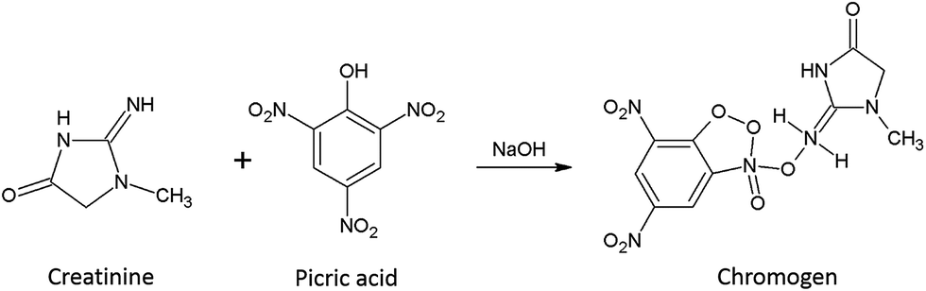
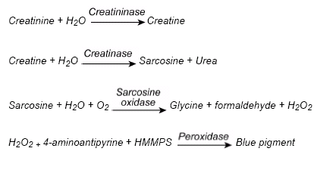
Enzymová kolorimetrická metoda
Stanovení sérového kreatininu
Jaffého metoda
Interference:
Pozitivní: glukóza, kyselina močová, askorbát, acetacetát, pyruvát, bílkovina, hemoglobin, lipémie, léky (cefalosporiny, streptomycin, trimetoprim, cimetidin, kyselina acetylsalicylová…)
Negativní: bilirubin, hemoglobin F, furosemid, dopamin, dobutamin
HMMPS: N-(3-sulfopropyl)-3-methoxy-5-metylanilin
Interference:
Pozitivní: β-hydroxybutyrát (nikoliv acetoacetát), lidocain, flucytosin
Negativní: bilirubin, dopamin, dobutamin, hemoglobin, lipémie
Referenční metoda:
hmotnostní spektrometrie s izotopovou dilucí

Slide 5
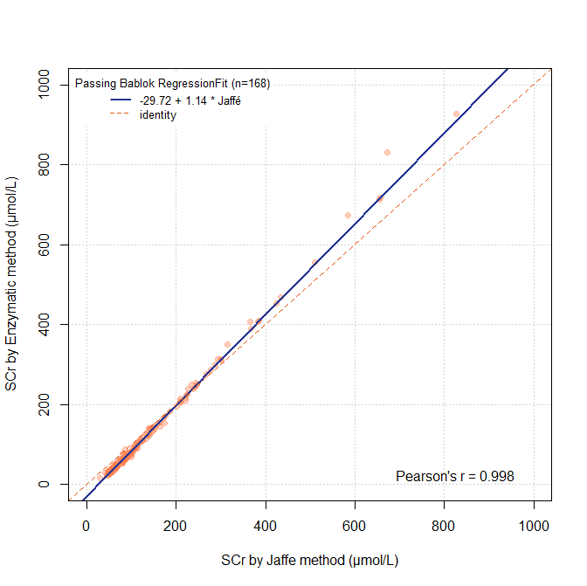
Výsledky Lineární závislost enzymově a Jaffého metodou stanoveného kreatininu

Slide 6
Výsledky měření kreatininu Jaffého metodou jsou zatíženy systematickou chybou v závislosti na koncentraci kreatininu: v oblasti koncentrací nižších než cca 130 μmol/l pozitivní, ve vyšších koncentracích negativní.
Zima T et al. (2009): Doporučení České nefrologické společnosti a České společnosti klinické biochemie ČLS JEP k vyšetřování glomerulární filtrace
Lamb EJ et at. (2005): Susceptibility of glomerular filtration rate estimations to variations in creatinine methodology: a study in older patients. Ann Clin Biochem.

Slide 7
Schwartzův vzorec
eGFR = (F . výška)/S-Kr [ml/min/1,73 m²]
výška v cm, S-Kr v µmol/l
 | Faktor F (S-Kr Jaffého metodou) | Faktor F (enzymový S-Kr)
Věk do 1 roku | 39,8 29,2 u předčasně narozených | 36,5
Dívky, věk od 1 do 18 let | 48,6 | 36,5
Chlapci, věk od 1 do 12 let | 48,6 | 36,5
Chlapci, věk od 12 do 18 let | 61,9 | 36,5
(Schwartz, 2009)

Slide 8
Parametr | S-Kr [μmol/l] |  | p | eGFR [ml/min/1,73 m²] |  | p
Metoda | Jaffé | Enzymová | 0,0012 | Jaffé | Enzymová | 0,0013
Průměr ± SD | 143,4 ± 128,8 | 134,7 ± 150,7 |  | 80,8 ± 36,6 | 75,3 ± 45,1
Medián | 96,5 | 78,0 |  | 87,9 | 70,5
Rozpětí | 30,2 – 826,4 | 15,0 – 927,0 |  | 177,0 – 7,1 | 267,5 – 4,9

Slide 9


S-Kr ˂ 200 μmol/l: Jaffého metoda vyšší u všech pacientů (N = 134), ale eGFR nižší jen u 47 pacientů (35 %):
S-Kr ˂ 60 μmol/l (N = 30): eGFR Jaffého metodou nižší
S-Kr 60 – 100 μmol/l (N = 58): eGFR Jaffého metodou nižší u 17 pacientů (vyšší u 41!)
S-Kr 100 – 200 μmol/l (N = 46): eGFR Jaffého metodou vyšší u všech pacientů!
S-Kr 200 – 250 μmol/l (N = 15): S-Kr oběma metodami prakticky identický, eGFR Jaffého metodou vyšší u všech pacientů
S-Kr > 250 μmol/l (N = 19): Jaffého metoda nižší u všech pacientů, eGFR Jaffého metodou vyšší u všech pacientů

Slide 10
Sérový kreatinin a eGFR (Jaffé vs. enzymový kreatinin) u chlapců s onemocněním ledvin starších 12 let

Slide 11
eGFR odvozená z Jaffého vs. enzymového kreatininu u dětí se selháním ledvin (eGFR (enz) ˂ 15 ml/min/1,73 m²) (N= 15; 7 chlapců; věk: medián 10,3 let; 1,7 – 15,9 let)

Slide 12
Závěr
Odhad GFR závisí na přesnosti měření sérového kreatininu a koeficientu F ve Schwartzově vzorci.
Do hodnoty S-Kr 60 μmol/l Jaffého metodou byly hodnoty eGFR podle očekávání nižší s vyšším S-Kr ve srovnání s enzymovou metodou.
Hodnoty eGFR byly paradoxně vyšší u všech pacientů se S-Kr nad 100 μmol/l při použití Jaffého metody. Tento paradox byl patrný zejména u dospívajících chlapců, a to především kvůli odlišnému koeficientu F použitému pro výpočet eGFR.
Tyto vlivy mohou mít závažné klinické důsledky především u dětí s pokročilým chronickým onemocněním ledvin stadia 4 a 5, kdy enzymová metoda poskytuje významně nižší hodnoty eGFR.

